Slide 1
Procena cene stanova na osnovu slika I karakteristika
Autor:Milos Matunovic RA 124/2021

Slide 2
Uvod
Cilj prezentacije:
Predstaviti metodologiju za procenu cene stanova koristeći kombinaciju karakteristika stanova i slika.
Kratak pregled pristupa i metodologije:
Korišćenje Random Forest, Gradient Boosting i XGBoost modela za karakteristike stanova.
Korišćenje CNN modela za slike stanova.
Kombinovanje modela za poboljšanje preciznosti procene.

Slide 3
Dataset
Opis korišćenih podataka:
Karakteristike stanova: Površina, broj soba, lokacija, godina izgradnje, itd.
Slike stanova: Fotografije unutrašnjosti i eksterijera stanova.
Izvor podataka:
Podaci prikupljeni sa online platformi za prodaju nekretnina.
Primeri podataka:
id,grad,opstina,kvart,kvadratura,broj_soba,spratnost,stanje,grejanje,cena,lift,podrum,terasa
6675fedfcc3e1ed6d30d4ed5,Novi Sad,Gradske lokacije,Detelinara,50.0,2.5 soba,1/4 sprata,Renovirano,Centralno grejanje,115000.0,,,Da

Slide 4
Preprocessing podataka
Čišćenje i priprema podataka:
Obrada nedostajućih vrednosti.
Normalizacija podataka.
Ekstrakcija karakteristika iz slika:
Korišćenje CNN za ekstrakciju karakteristika.
Učitavamo pretrenirani model ResNet na skupu Places365 za klasifikaciju slika u različite kategorije.
Transformišemo ulazne slike
Klasifikujemo slike I organizujemo ih u foldere prema klasifikaciji (odabrane kategorije: sobe, kupatila, terase, kuhinje). SLike koje nisu prepoznate se smeštaju u folder ostalo radi kasnije dorade projekta.

Slide 5
Model karakteristika stanova
Korišćeni modeli:
XGBoost, Gradient Boosting, Random Forest koji su odabrani na osnovu istraživanja, kao modeli koji pružaju najbolje rezultate za konkretan zadatak.
Metrike
Metrike korišćene za evaluaciju grešaka uključuju Mean Absolute Error (MAE) i Mean Squared Error (MSE). MAE meri prosečnu apsolutnu grešku između predviđenih i stvarnih vrednosti, dok MSE meri prosečnu kvadratnu grešku, dajući veću težinu većim greškama. Oba pokazatelja pružaju sveobuhvatan uvid u performanse modela u predikciji cena stanova.

Slide 6
Dobijeni rezultati I odabrani model:
XGBoost - Mean MAE with optimized XGBoost: 25392.3444000769, Mean MSE with optimized XGBoost: 1682145807.4291816, Mean MAE as percentage of average actual price: 16.29%
Gradient Boosting - Mean MAE with optimized Gradient Boosting on cleaned data: 24413.88926970426, Mean MSE with optimized Gradient Boosting on cleaned data: 1539292433.771877, Mean MAE as percentage of average actual price: 16.34%
Random Forest - Mean MAE with optimized Random Forest: 28374.674920975318, Mean MSE with optimized Random Forest: 1981531686.0378776, Mean MAE as percentage of average actual price: 18.20%
Odabran je model XGBoost (Extreme Gradient Boosting) zbog svoje robusnosti i bolje performanse u poređenju sa ostalim modelima. Iako Gradient Boosting pokazuje blago nižu srednju apsolutnu grešku (MAE), XGBoost ima nižu srednju kvadratnu grešku (MSE), što ukazuje na bolju preciznost u predikciji cena stanova. Takođe, XGBoost koristi napredne tehnike optimizacije i redovno nadmašuje druge modele u različitim scenarijima mašinskog učenja, čineći ga pogodnim izborom za našu primenu.

Slide 7
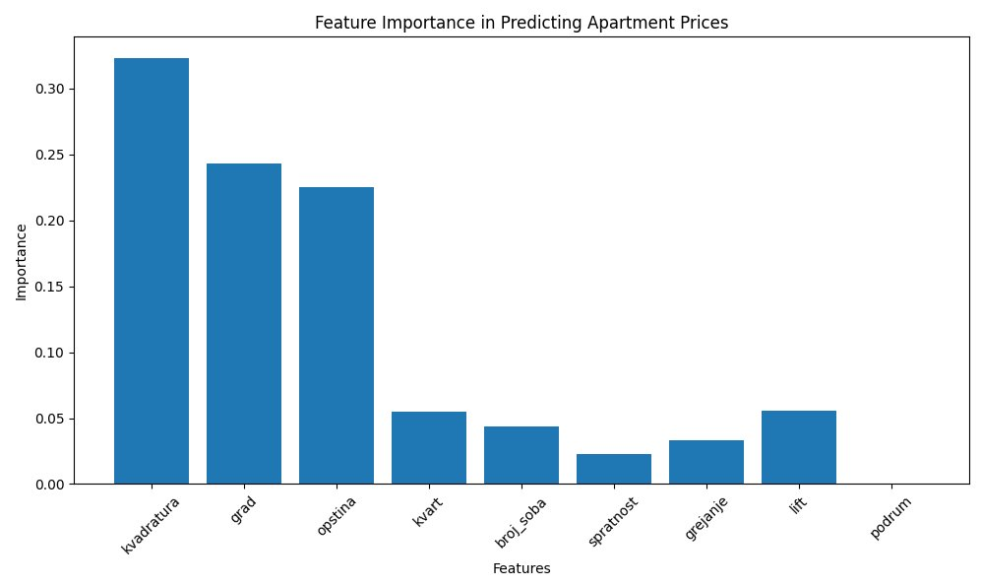
Dijagram važnosti karakteristika

Slide 8
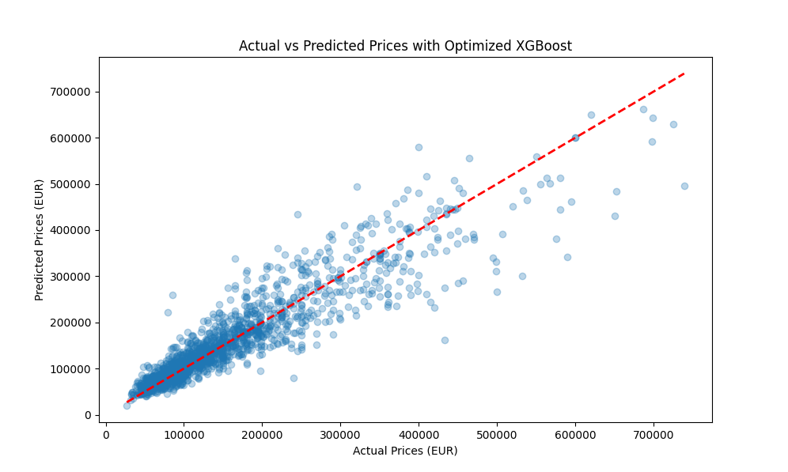
Vizualizacija prediktovanih I stvarnih cena

Slide 9
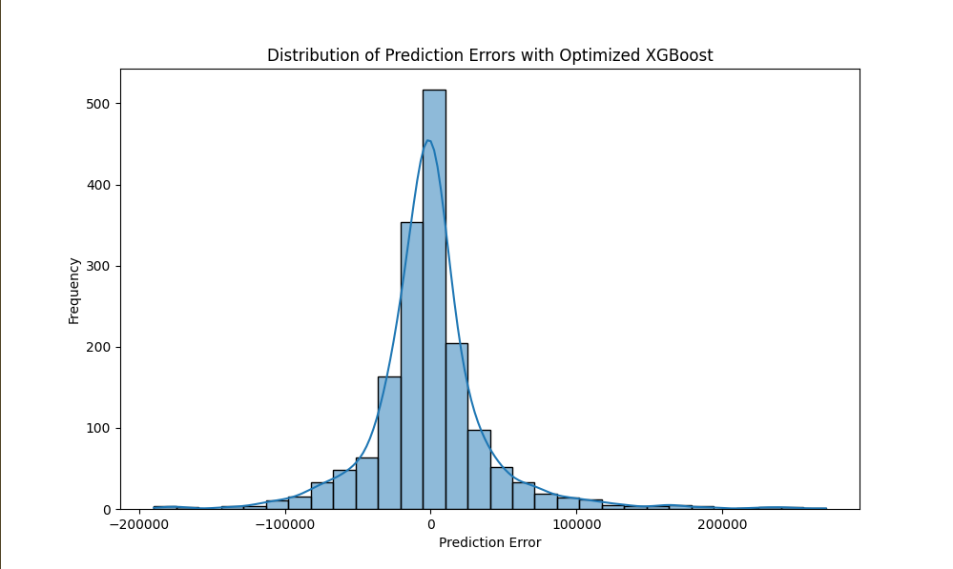
Distribucija grešaka

Slide 10
Model na osnovu slika
Uvod
Ovaj model koristi konvolucione neuronske mreže (CNN) za predikciju cena stanova na osnovu slika.
Modifikacija i Inicijalizacija Modela
Koristi se pretrenirani ResNet-18 model iz torchvision biblioteke, koji je modifikovan za predikciju cena stanova.
Svi parametri modela su zamrznuti, osim poslednjeg potpuno povezanog sloja koji je modifikovan da predviđa jednu izlaznu vrednost (cenu).
Definisani su loss funkcija (Mean Squared Error - MSE) i optimizatori (Adam i SGD)
Implementiran je proces treniranja modela sa različitim stopama učenja i optimizatorima, dodata je I mogućnost učitavanja I čuvanja checkpoint-a, I early stopping za zaustavljanje ukoliko se ne poboljšavaju loss vrednosti tokom epoha
Nakon treniranja, model je evaluiran na skupu podataka korišćenjem Mean Absolute Error (MAE) i Mean Squared Error (MSE).

Slide 11
Dobijene greške
MAE: 16964674971.65
MSE: 418324917671039991808.00
MAE as percentage of average actual price: 95.94%

Slide 12
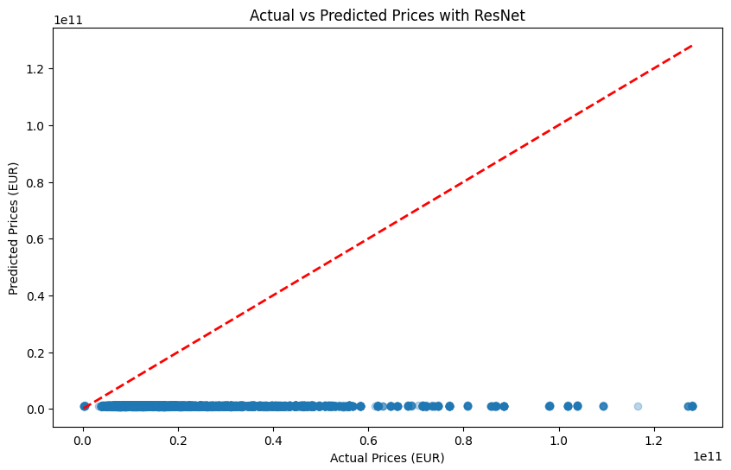
Vizualizacija prediktovanih I pravih cena

Slide 13
Kombinovani model
Opis
Kombinuje rezultate različitih modela koristeći Voting metodu za poboljšanje tačnosti predikcija cena nekretnina. Korišćeni modeli uključuju XGBoost, ResNet i Linearnu regresiju. Kombinovanje se vrši kako bi se iskoristile prednosti svakog modela i dobile što preciznije predikcije.
Ključne funkcije:
load_checkpoint(model, filename): Učitava stanje modela iz datoteke, ako postoji.
CombinedModel: Kombinovani model koji integriše XGBoost i ResNet modele.
VotingRegressor: Sklearn-ov regressor koji kombinuje rezultate više modela.

Slide 14
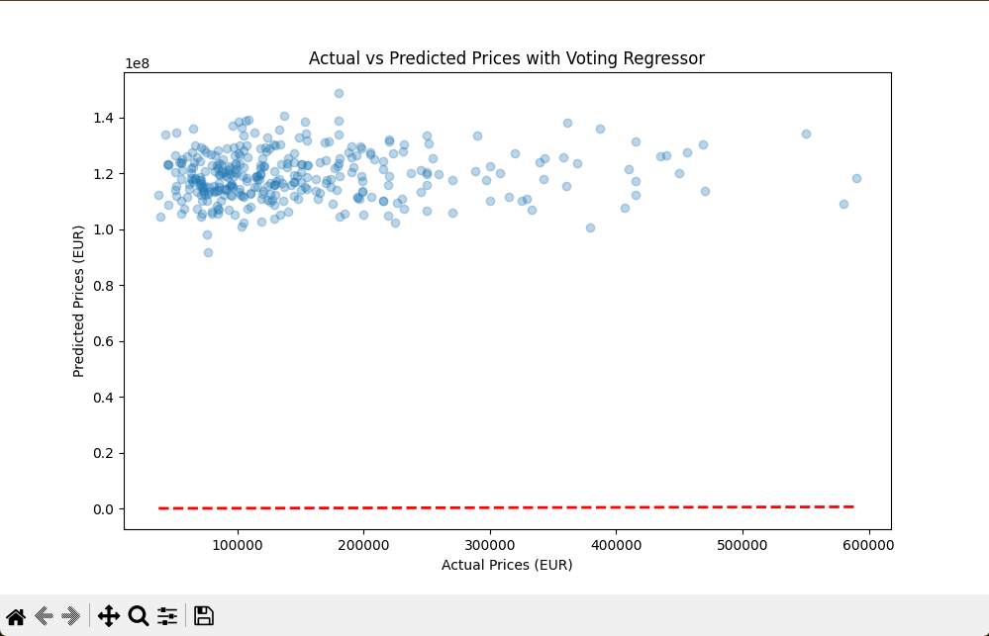
Ostvarene greške
MAE with Voting Regressor: 118931632.61487357
MSE with Voting Regressor: 1.4218508053738746e+16

Slide 15
Zaključak
XGBoost Model:
Prednosti:
Dobro se nosi sa kompleksnim nelinearnim relacijama u podacima.
Optimizovani XGBoost model pokazuje relativno nisku srednju apsolutnu grešku (MAE) od 25392.34 EUR.
MAE kao procenat prosečne stvarne cene iznosi 16.29%, što ukazuje na relativno precizne predikcije.
Ograničenja:
Iako je XGBoost moćan, može biti sklon prekomernom prilagođavanju (overfitting) na trening setu ako se ne koriste adekvatni regularizacijski parametri.
Model može zahtevati dosta vremena za treniranje zbog velikog broja hiperparametara koji se moraju optimizovati.

Slide 16
ResNet Model:
Prednosti:
Koristi duboke neuronske mreže za ekstrakciju karakteristika iz slika, što omogućava detaljnu analizu vizuelnih podataka.
Dobar za prepoznavanje složenih obrazaca u slikama, što može biti korisno za procenu cena nekretnina na osnovu njihovih vizuelnih karakteristika.
Ograničenja:
Loša preciznost: Kao što je prikazano na grafiku, model ima problema sa preciznim predikcijama, sa predikovanim cenama koje su značajno ispod stvarnih vrednosti. Ovo može biti uzrokovano nedovoljnom količinom podataka za treniranje ili neadekvatnom arhitekturom modela za ovaj konkretan zadatak.
Velike greške: Postoje značajne greške u predikcijama koje ukazuju na potrebu za daljom optimizacijom modela i/ili pristupa.
Sklonost prekomernom prilagođavanju: Model može biti sklon prekomernom prilagođavanju na trening setu, što dovodi do loših rezultata na test podacima.

Slide 17
Voting Regressor Model:
Prednosti:
Kombinuje snage više modela (XGBoost, ResNet, Linearna regresija) kako bi se poboljšala tačnost predikcija.
Bolja generalizacija na novim podacima zbog različitih pristupa modelovanju.
Ograničenja:
Loša preciznost: Kao što je prikazano na grafiku, Voting Regressor ima problema sa preciznim predikcijama, sa predikovanim cenama koje su značajno ispod stvarnih vrednosti. To može ukazivati na potrebu za daljom optimizacijom modela i/ili boljim balansiranjem težina svakog modela u Voting Regressoru.
Velike greške: Postoje značajne greške u predikcijama, što ukazuje na potrebu za daljim poboljšanjem modela i/ili pristupa.

Slide 18
Šta dalje?
Detaljnija anotacija slika:
Umesto generičnih opisa kao što su "soba" ili "kuhinja", koristite detaljnije opise koji ističu specifične karakteristike prostora.
Na primer, "luksuzna soba sa francuskim ležajem, televizorom i pogledom na more" pruža više informacija koje mogu biti korisne za model.
Povećanje količine podataka:
Prikupiti dodatne podatke kako bi model imao više informacija za učenje.
Više podataka može pomoći u boljem prepoznavanju obrazaca i smanjenju prekomernog prilagođavanja (overfitting).
Optimizacija hiperparametara:
Nastaviti sa istraživanjem različitih metoda za optimizaciju hiperparametara, kao što su Bayesian Optimization ili Genetic Algorithms.
Poboljšanje performansi modela kroz finu prilagodbu hiperparametara.

Slide 19
Korišćenje naprednijih dubokih modela:
Eksperimentisati sa naprednijim dubokim modelima, kao što su Convolutional Neural Networks (CNNs), koje su specijalizovane za obradu slika.
Istražiti modele kao što su ResNet50 ili EfficientNet, koji mogu bolje prepoznati složene vizuelne karakteristike.
Kombinovanje dodatnih modela:
Uključiti više različitih modela u Voting Regressor kako bi se dodatno poboljšala tačnost predikcija.
Na primer, korišćenje modela kao što su Random Forest, LightGBM, ili CatBoost uz postojeće modele.
Implementacija tehnika za smanjenje prekomernog prilagođavanja:
Koristiti tehnike kao što su dropout ili regularizacija kako bi se smanjila sklonost modela ka prekomernom prilagođavanju na trening setu.
Primena kros-validacije sa većim brojem foldova kako bi se bolje generalizovali rezultati.

Slide 20
Poboljšanje preprocesiranja podataka:
Detaljnija analiza i obrada podataka pre treniranja modela.
Uključivanje dodatnih relevantnih faktora u model, kao što su starost zgrade, dostupnost parkinga, ili blizina javnog prevoza.
Praćenje performansi modela na različitim podacima:
Redovno testiranje modela na novim podacima kako bi se osiguralo da model generalizuje dobro i na neviđenim podacima.
Implementacija mehanizama za kontinuirano praćenje i evaluaciju performansi modela.

Slide 21
HVALA NA PAŽNJI

